Slide 1


Ponencia:
Panorama Latinoamericano:
Andras Uthoff
Experto Internacional
Seminario:
Reformas de los sistemas de pensiones a debate:
¿En qué se está avanzando?
I

Slide 2
Contenido
La demografía, una amenaza o una bendición?
La experiencia internacional de diseños
Las opciones para construir pilares
El extremo adoptado como ejemplo en América Latina
Conflicto entre los principios de equivalencia y solidaridad
El implacable derrotero
Que estamos haciendo?
La OIT no ha estado equivocada,

Slide 3
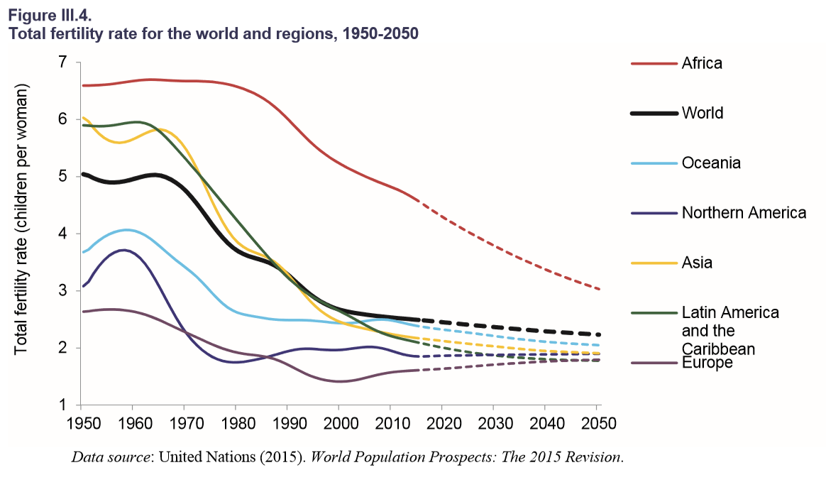
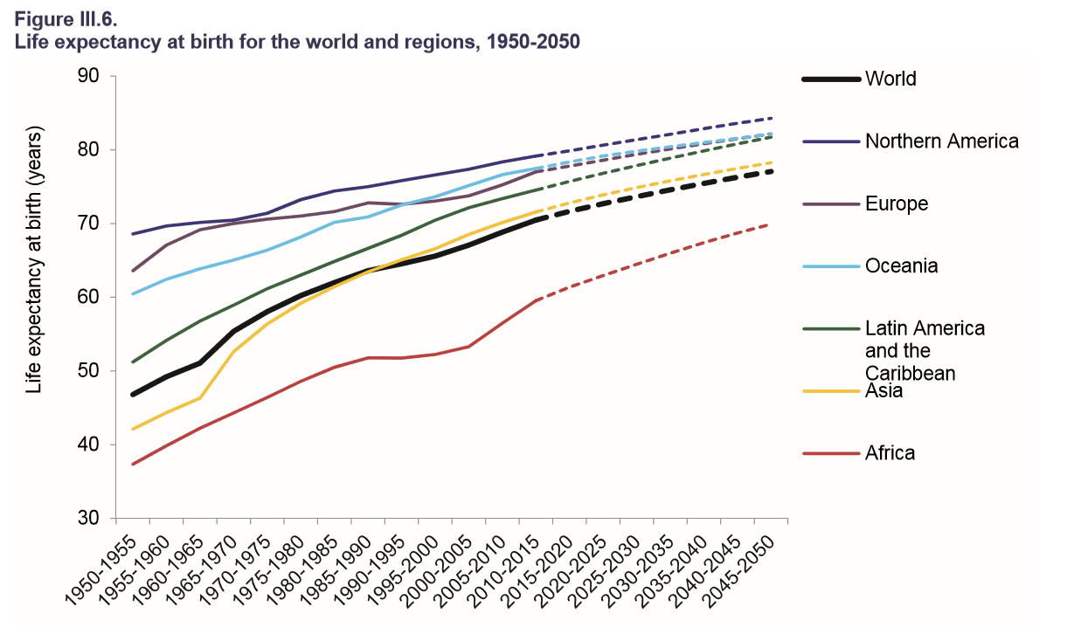
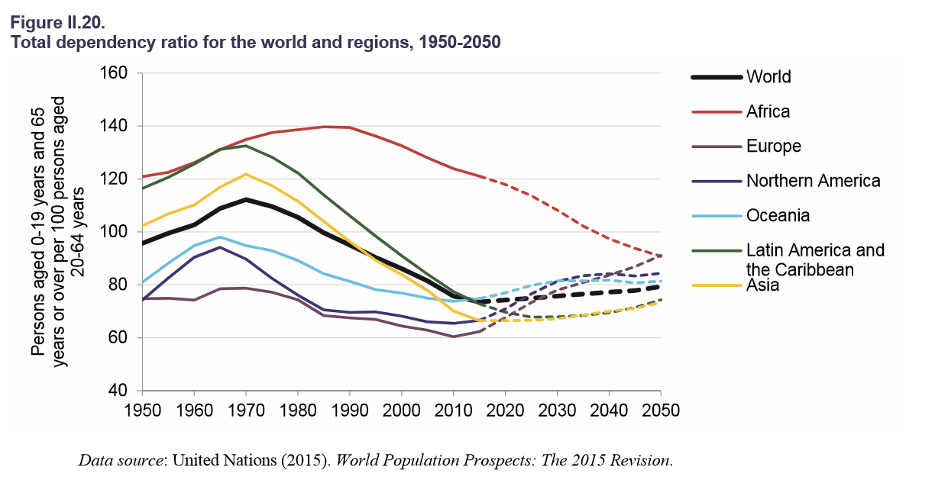
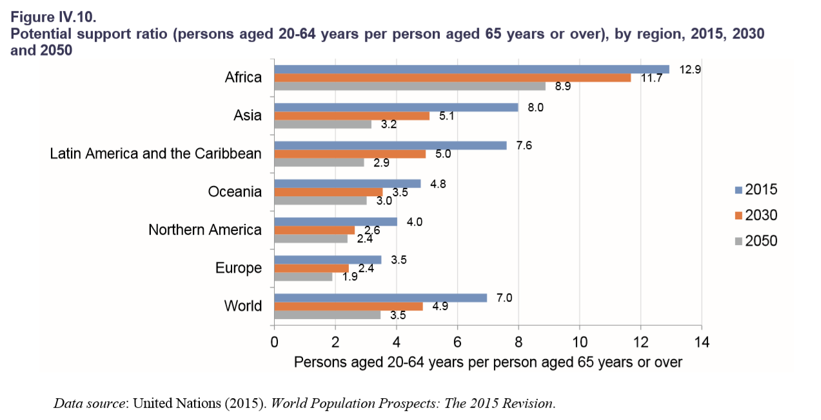
La demografía, una amenaza o una bendición?
VIVIR MAS ES UNA BENDICION, PERO NO EN CONDICIONES DE VULNERABILDIAD
EL ENVEJECIMIENTO AFECTA A TODO SISTEMA DE PENSIONES
REPARTO
POR CAIDA EN LA RELACION COTIZANTES A PENSIONADOS
2. CAPITALIZACION
POR AUMENTOS EN LA ESPERANZA DE VIDA AL RETIRO
FECUNDIDAD
MORTALIDAD
RELACION DE DEPENDENCiA
RELACION DE APOYO POTENCIAL

Slide 4
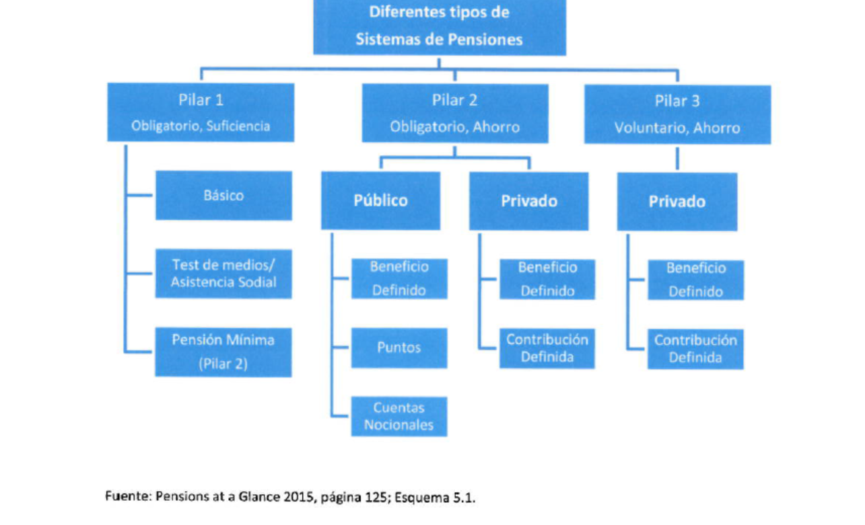
La tipologia internacional
LAS SOLUCIONES SON MIXTAS

Slide 5
Tipología de sistemas de pensiones
Pilares de pensiones contributivos protegen a las personas que han hecho contribuciones durante un periodo calificado. Estos esquemas dan cobertura en general a los trabajadores asalariados formales y, en algunos países, a los independientes.
  Beneficios definidos, el monto de la pensión esta determinado por el ingreso y el numero de anos cotizados
  Sistema de puntos, cotizaciones representan puntos de pensiones basados en sus ingresos cada ano. La suma de puntos se convierte en un pago de pensión regular.
  Contribuciones definidas. La acumulación de las contribuciones y los retornos a las inversiones se convierte en un flujo de pagos de pensiones al final de la vida activa.
  Cuentas nocionales, el saldo acumulado nocional se convierte en un flujo de pagos de pensiones basado en una formula actuarial que considera la esperanza de vida.
Esquemas de pensiones no contributivas no requieren contribuciones especificas de los beneficiarios o sus empleadores. Se financian a través de impuestos generales o ingresos estaduales. Proveen a lo menos un nivel minino de seguridad en el ingreso para personas mayores, especialmente aquella que por alguna razón, no contribuyen al seguro social por un período suficientemente largo como para ser elegible. Los pilares no contributivos pueden ser:
  Pensiones básicas, un beneficio pagado a toda persona independientemente de su historia contributiva, solo por su condición de residente.; o un beneficio pagado sobre la base del numero de cotizaciones es decir, independiente de la remuneración.
  Pensiones mínimas, se refiere a un piso de un esquema contributivo especifico donde la prestación solo toma en cuenta ingreso de la pensión: no esta determinado por el ingreso proveniente del ahorro, etc. Tienen un importante efecto distributivo ya que la pensión se calcula como si el afiliado hubiese ganado mayores ingresos.
  Asistencia Social, es cuando algunos planes pagan mejores beneficios a los mas pobres, y mas bajos a los mas ricos. En este caso el valor de los beneficio depende de alguna medición de ingreso de otras fuentes o de ingresos y activos poseídos por el beneficiario. Prácticamente todos los países tienen trasferencias de este tipo.

Slide 6
Las opciones para construir pilares
EXISTEN MUCHAS COMBINACIONES PARA CONSTRUIR PILARES, SERAN LAS CONDICIONES DEL PAIS LAS QUE LLEVEN AL MEJOR DISENO,
NO HAY SISTEMA UNICO, NI INMUTABLE
Función | Extremo 1 | Extremo 2
Financiamiento | No Contributivo | Contributivo
Gestión del financiamiento | Reparto | Capitalización
Regla de beneficios | Beneficios definido | Contribuciones definidas
Administración | Publica | Privada
Redistribución | Sin subsidios cruzados | Con subsidios cruzados
Pilar solidario a la Beveridge
Pilar contributivo a la Bismack
Pilar contributivo de capitalizacion
Pilar contributivo nocional

Slide 7



El extremo adoptado como ejemplo en América Latina
Sistema AFP
AHORRO + CAPITALIZACION
UN CONTRATO DE AHORRO INDIVIDUAL ES JUSTO DESDE EL PUNTO DE VISTA DEL INDIVIDUO PERO NO ES SOLIDARIO
LA SUMA DE ELLOS NO ES UN CONTRATO SOCIAL
UN CONTRATO ACTUARIALMENTE EQUIVALENTE
CUENTA DE AHORRO INDIVIDUAL
ACUMULA LAS CUOTAS CAPITALIZADAS
OPUESTO A LA SOLIDARIDAD
Se transforma el ahorro en dos modalidades alternativas de pensiones
RENTA VITALICIA
O
RETIRO PROGRAMADO
Su ahorro capitalizado le permite comprar una renta vitalicia.
Durante su edad activa Ud aumenta su ahorro individual

Slide 8
El extremo adoptado como ejemplo en América Latina
LOS DERECHOS
PREVISIONAELS ASOCIADOS AL TRABAJO
SE TRANFORMAN
EN DERECHOS PREVISIONALES ASOCIADOS A LA CAPACIDAD INDIVIDUAL DE AHORRO
LOS AFILIADOS CON DERECHOS LABORALES
SE TRANFORMAN EN
CONSUMIDORES DE SERVICIOS FINANCIEROS CON TOTAL IGNORANCIA Y ASIMETRIA DE INFORMACION
Cambio ideológico Crear un mercado obligatorio de ahorro de largo plazo. Con portabilidad de cotización homogénea.
  Sistema Segmentado Muchas Cajas Sistema unificado y homologado
  Las Cajas de Previsión Seguridad Social Administradora Fondo de Pensiones AFP con fines de lucro
  El empleador Aporta a la Previsión NO aporta para la previsión de sus trabajadores
  Los trabajadores Con derechos previsionales Propietarios y portadores de la alícuota, consumidor de servicios financieros.
  El Estado Administra Cajas Regulador y supervisor de una industria financiera, financiera y gestiona el cierre del sistema antiguo.
CARACTERISTICA
ANTES DE LA REFORMA
DESPUES DE LA REFORMA

Slide 9
Conflicto entre los principios de equivalencia y solidaridad I
HISTORICAMENTE HEMOS TENIDO UNA SOLIDARIDAD REGRESIVA
Antiguedad
Pilar de reparto
Es contributivo y establece condiciones de elegibilidad
Define una pensión en función de una tasa de reemplazo y un salario de referencia
Establece un piso minimo de semanas de cotización
Redistribuye desde los mas vulnerables (aquellos con menos cotizaciones) hacia los menos vulnerables (mas cotizaciones), pudiendo premiarlos en exceso
Pension autofinanciadaa
Redistribución regresiva
Número de semanas cotizadas

Slide 10
Conflicto entre los principios de equivalencia y solidaridad II
A PARTIR DE LA NOCION DE AHORRO, DEBEMOS CONSTRUIR UNA SOLIDARDIAD PROGRESIVA
Pensión Básica Universal
Establece un beneficio igual para todos,
Redistribuye desde los menos vulnerables (aquellos con mas cotizaciones) hacia los mas vulnerables (menos cotizaciones). Puede cubrir a no contribuyentes
Pension autofinanciadaa
Redistribución progresiva
Garantia de pension
Número de semanas cotizadas

Slide 11
HEMOS SIDO CONDICIONADOS EN LAS DECISIONES
REPUBLICA DOMINICANA 2003
COSTAR RICA ECUADOR 2001
EL SALVADOR 1999
NICARAGUA 2000
BOLIVIA MEXICO VENEZUELA 1997
PANAMA 2008
CHILE 1981
URUGUAY 1996
ARGENTINA COLOMBIA 1994
PERU 1993
Decada de los 80
Decada de los 90
Decada de los 2000
Decada de los 2010
CRISIS DE LA DEUDA
CRISIS SUB PRIME
INFLUENCIA DEL CONSENSO DE WASHINGTON Y PROGRANAS DE AJUSTE ESTRUCTURAL LIDERADOS POR FMI Y BM

Slide 12
El implacable derrotero
LOS RESULTADOS ASI LO INDICAN:
NO SOLO
NECESIDAD DE ADARTASE A LA DEMOGRAFIA
SINO
A REALIDAD MERCADOS DE TRABAJO Y FINANCIERO
Permanente pacto social que tenga a los derechos sociales como horizonte normativo, y a las desigualdades y restricciones presupuestarias como limitaciones que es necesario reconocer y enfrentar.
PROBLEMA
E
EXPERIENCIA CAPITALIZACION EN CHILE
SITUACION ACTUAL
COBERTURA BAJA
MITAD SIN COBERTURA
FINANCIAMIENTO SOLIDARIO
SUFICIENCIA BAJA
44 % BAJO LP Y 79 % BAJO SM
PARAMETROS Y GARANTIAS
DESIGUALDAD GENERO
DISCRIMINACION SE ACENTUA
BONO POR HIJO INSUFICIENTE
COSTO TRANSICION
DEUDA IMPLICITA 136 % DEL PIB
DEFICIT DE 2 % PIB AUN HOY
COSTO ADMINISTRACION
OLIGOPOLIO
LICITACION NO RESULTA
CONCENTRACION SEGUROS
SOLO PARA RENTA VITALICIA (SEGUROS) O RETIRO PROGRAMADO (AFP)
ILEGITIMIDAD
TRABAJADORES DUENOS DEL CAPITAL NO ESTAN REPRESENTADOS
CORRALITO
REGULACION PRUDENCIALPOR RIESGO Y RENTABILIDAD (45 % EXTERIOR)
ESCASA INVERSION REAL
LIMITADO DESARROLLO FINANCIERO FALTAN INSTRUMENTOS LP
RIESGOS SISTEMICOS
INDIVIDUALES (ESPERANZA DE VIDA, RENTABILIDAD, VULNERABILIDAD)
DIALOGO SOCIAL
NO EXISTE

Slide 13
NECESITAMOS SABER COMO Y CUANTO REVERTIR DE LOS ACTUALES SISTEMAS
REPUBLICA DOMINICANA 2003
COSTAR RICA ECUADOR 2001
EL SALVADOR 1999
NICARAGUA 2000
BOLIVIA MEXICO VENEZUELA 1997
PANAMA 2008
CHILE 1981
URUGUAY 1996
ARGENTINA COLOMBIA 1994
PERU 1993
Decada de los 80
Decada de los 90
Decada de los 2000
Decada de los 2010
CRISIS DE LA DEUDA
CRISIS SUB PRIME
INFLUENCIA DEL CONSENSO DE WASHINGTON Y PROGRANAS DE AJUSTE ESTRUCTURAL LIDERADOS POR FMI Y BM
BOLIVIA 2009
ARGENTINA 2008
VENEZUELA 2000
ECUADOR 2000
NICARAGUA 2005

Slide 14
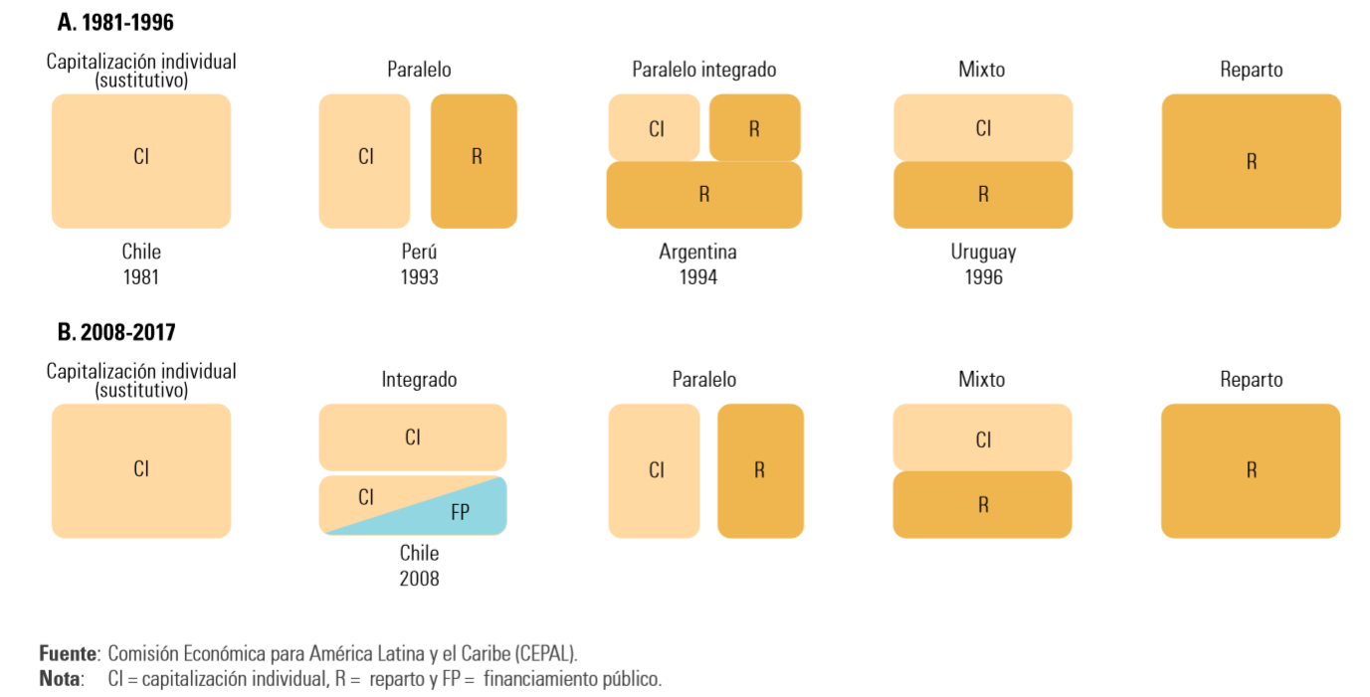
Que estamos haciendo? (CEPAL, 2017)
DEBEMOS APRENDER DE NUESTRAS EXPERIENCIAS
LOS ADULTOS MAYORES SON CADA VEZ MAS Y NO PUEDEN ESPERAR

Slide 15
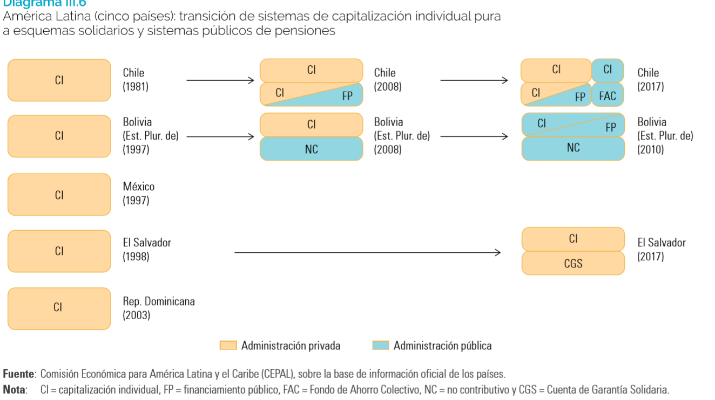
Que estamos haciendo? (CEPAL, 2017)
LA TENDENCIA HOY ES A FORTALECER/RECUPERAR EL ROL DEL ESTADO Y LOS PRINCIPIOS DE LA SEGURIDAD SOCIAL

Slide 16
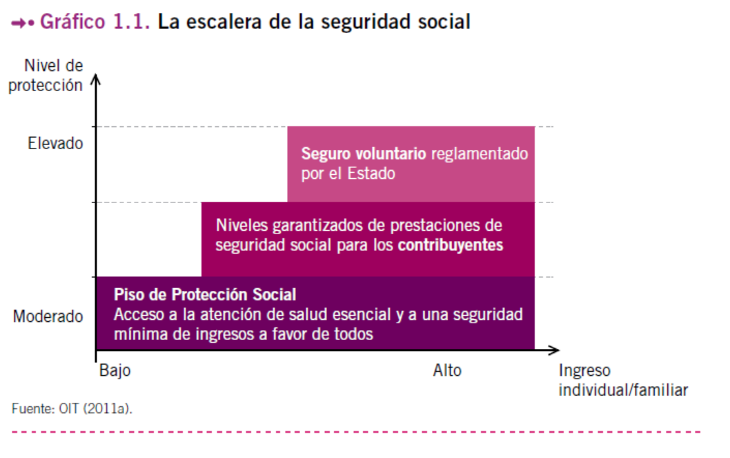
Que hacer?
LAS OIT NO HA ESTADO EQUIVOCADA,

Slide 17
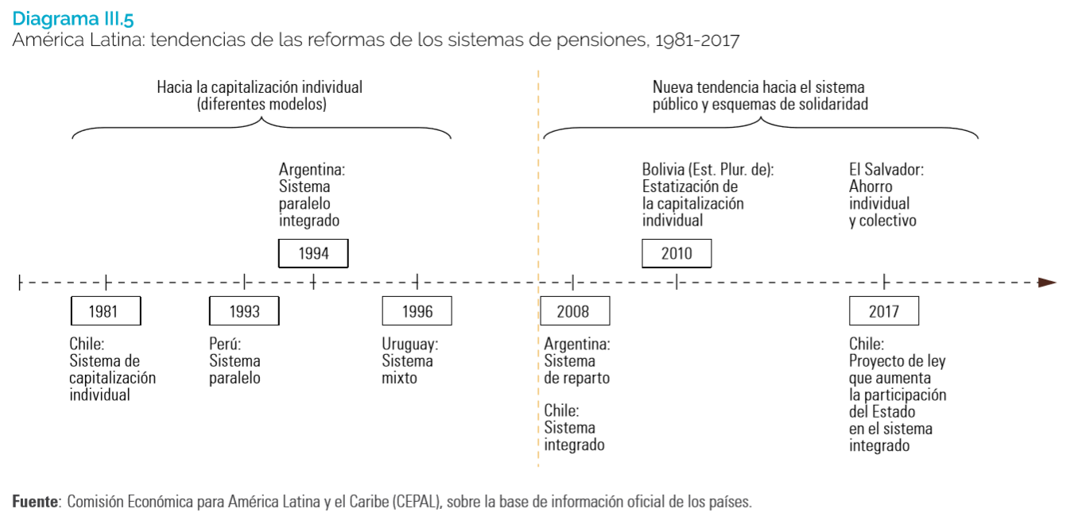
Datos de CEPAL, encuestas de hogares
LAS OIT NO HA ESTADO EQUIVOCADA,

Slide 18
Pais | No contributivo |  |  | Contributivo obligatorio |  | Contributivo voluntario Privada
 | Básica | Mínima | Asistencia Social | Publica | Privada
Bolivia Chile El Salvador México R. Dominicana Colombia Perú Costa Rica Nicaragua Panamá Uruguay Brasil Argentina Ecuador Guatemala Honduras Venezuela | * * |  |  | CD BD BD BD BD BD BD FACTOR CD BD bD BD BD BD | CD CD CD CD CD (PARALELO) CD (PARALELO) CD (MIXTO) CD (MIXTO) CD (MIXTO) CD (MIXTO) FGS | CD CD COMPLEMENTA
LAS OIT NO HA ESTADO EQUIVOCADA,

Slide 19
GRACIAS
I

